Slide 1
Strategieupdate - Vision & Mission
Vision
Wir sind führender Anbieter integrierter, innovativer Lösungskonzepte und garantieren unseren Kunden durch unsere Expertise einen Wettbewerbsvorsprung.
Mission
Wir verfügen mit konsequenter Ausrichtung auf den Kundennutzen über branchenübergreifend anerkannte Lösungskompetenz und garantieren auf Projekt- und Prozessebene die Deckung aller Kundenbedarfe in dem jeweils relevanten Leistungssegment.
Kernkompetenzen
Vertriebskompetenz
Projektmanagement-kompetenz
Prozess- & Beratungsexzellenz

Slide 2
Handlungsleitsätze -> bis 2020
Unternehmen
Wir entwickeln uns vom Dienstleistungsunternehmen mit spezialisiertem Zielmarkt (L&R) hin zu einem Unternehmen, welches mit seinen Leistungsschwerpunkten in einen schrittweise zu erweiterten B2B-Markt eintritt.
Dienstleistung
Wir nutzen unseren hohen Spezialisierungsgrad und das bestehende Know-How, um mit hohem Kunden-Prozess-Verständnis integrierte und individuelle Services zu entwickeln und anzubieten. Zu unseren Services zählen Ingenieur- und Fertigungsdienstleistungen, Ingenieurberatung und HR Services.
Prozesse
Projekte generieren, Projekte besetzen und Projekte managen, sind die drei wichtigsten Erfolgsfaktoren für ARTS.
ARTS-Erfolgsfaktoren
Projekte generieren – im relevanten Leistungssektor und Leistungsschwerpunkt Potentiale identifizieren und als Kundenbeauftragung gewinnen
Projekte besetzen – die richtigen Mitarbeiter für die Kundenprojekte identifizieren und einsetzen
Projekte managen – durch professionelles Projektmanagement die Kundenerwartungen übererfüllen

Slide 3
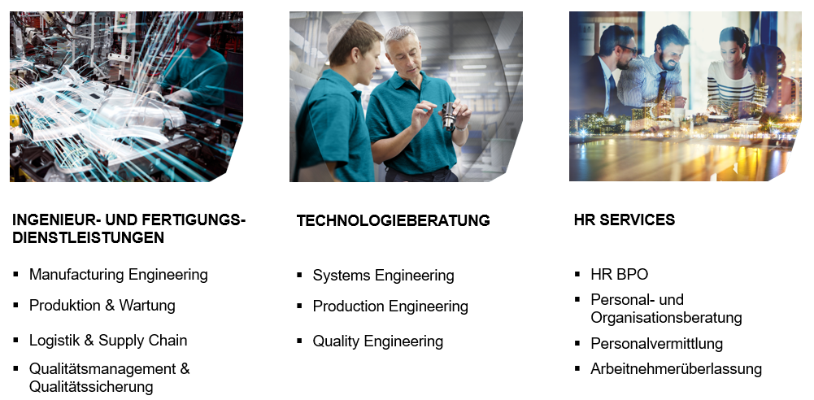
Markenverständnis
Einmarkenstrategie
ARTS ist international agierender Experte für
Ingenieur- und Fertigungsdienstleistungen
Technologieberatung
HR Services
ARTS-Marktversprechen
Wir schließen die Lücken unserer Kunden:
Mit Expertise
Durch Know-How
Durch Kapazität
Serviceportfolio:
Funktionale Organisationsaufstellung (Holding, Solutions, Processes, Experts)
Grundlage für absolute Kundenorientierung
Nutzung der Holdingstruktur
  Synergieeffekte & Kostenvorteile
  Know-How-Transfer
  Cross-Selling
Wird kommunikativ nach außen nicht genutzt, sondern dient nur internen Vorteilen

Slide 4
Branchenöffnung
Regionale Ausrichtung
Branchenöffnung notwendig:
Steigerung der Vertriebsauslastung -> Erhöhung Leadanzahl (Sales-Funnel)
Erhöhung der Einzatzpotentiale für Projektmitarbeiter und Poolkandidaten
Reduktion von bestehenden Kundenabhängigkeiten
Grundlage zur erfolgreichen Produktdiversifikation
international
national
Technologiebranchen
Automotive & Railway
Aerospace
Engineering & Manufacturing
Energy
IT & Communication Technology (ICT)
Security & Defense
Branchen
Luft- und Raumfahrt
Industrielle Technologiebranchen
OEM
Zulieferer
Kunden
morgen
heute

Slide 5
Solutions: Ingenieur- & Fertigungsdienstleistungen
Produktsubstitution und Diversifikation / Größtes Chancenpotential:
AÜG-Substitut
Trend zu Fremdvergabe von Non-core-business
Größte Risiken, wirtschaftlich und Kompetenz
Projects & Workpackages / Outplacement & Outsourcing / Extended workbench
Fokus / aktuelle Maßnahmen:
Marktdurchdringung -> Ausschreibungen aus der Airbus-Welt erhalten / Key-Account-Mgmt.
Marktentwicklung -> Dienstleistung in neue Kundenbranchen / Marketing & Vertrieb
Internationalisierung -> Frankreich etablieren
Produktentwicklung
  Konzeptionierung & Standardisierung von Logistics, Production & Industrial Support Services
  Kampagnen
„DL-Form mit dem größten Entwicklungspotential“
Kundenvorteile
Business Process Outsourcing
Konzentration auf Core-Business
Kostenvorteile- und Planungssicherheit
Risikominimierung und Flexibilisierung
Manufacturing Engineering
Produktion & Wartung
Logistik & Supply Chain
Qualitätsmanagement & Qualitätssicherung

Slide 6
Processes: Technelogieberatung
Beratungsmarkt folgt Wachstumstrend - Unternehmerische Neustrukturierung notwendig durch verschiedene Treiber:
Notwendigkeit Prozessoptimierung durch Wachstum, begrenzte Ressourcen, Kosten
Digitalisierung, IoThings, Industrie 4.0, Innovationsdruck, …
Disruptive Entwicklungsschübe, Demographische Entwicklung, …
Fokus / aktuelle Maßnahmen:
Know-How & Kompetenz aufbauen
„Zugang zu Kunden auf Entscheiderebene“
Kundenvorteile
Business Consulting
Best Practice und Prozessdesign
Performancesteigerung
Prozess- und Kosteneffizienz
Systems Engineering
Production Engineering
Quality Engineering

Slide 7
Experts: Human Ressource Services
Personaldienstleistungsmarkt verändert sich radikal:
Zunehmende Regulierung / Reduktion Flexibilität - Verteuerung
Ausgesogener HR-Beschaffungsmarkt im drastisch enger werden Kandidatenmarkt
Demographische Entwicklung, verändertes Werteverständnis der Generation „Y“
Fokus / aktuelle Maßnahmen:
Marktdurchdringung -> Hit-Rate bei Bestandskunden erhöhen / oHR-Management
Preise schrittweise erhöhen
Marktentwicklung ->„etablierte“ Dienstleistung in neue Kundenbranchen / Vertrieb
Produktmodifikation
  Konzeptionierung & Standardisierung PV / nachgelagert nach AÜ…
  HR-BPO (eigene Stärke) / Evaluierung Potentialträger…
„Cash Cow stärken“
Kundenvorteile
HR-Services
Höchste Reaktionsgeschwindigkeit & Flexibilität
Geringster Prozessaufwand
Try & Hire
HR BPO
Personal- und Organisationsberatung
Personalvermittlung
Arbeitnehmerüber-lassung

Slide 8
„Transforming strategy into action“ I.
Identifikation & Commitment
Strategisches Denken und Handeln – „Mittragen“ und verinnerlichen der Strategie
Ausrichtung der Führung sowie des eigenen Arbeitsstils an der Strategie
Zielorientierung & Umsetzungsstärke
Eigene sowie Bereichs- / Abteilungsziele folgen der Strategie – Projekte und Vorhaben werden zielorientiert umgesetzt
Jeder hat, entwickelt oder stärkt seine Fähigkeit, innere und äußere Widerstände oder Hindernisse auf dem Weg zum Ziel (angestrebtes Resultat) wirksam und „richtig“ zu überwinden.
Performance & Leistungsorientierung
Anstreben einer High-Performance-Culture
Unternehmensweite Konsistenz im Führungsverhalten - Performance Leadership
Effective High-Performance Organisation
(Corporate DNA + Agility) x Strategy x People & Culture

Slide 9
„Transforming strategy into action“ II.
Ressourcennutzung & -erschließung
Verbesserung der internen Produktivität und Effizienzsteigerung
Aktivierung interner Nutzenpotentiale zur Steigerung proaktiver und professionellerer Recruiting-Aktivitäten
Internationale Ressourcenerschließung (Osteuropa, Spanien, Frankreich, GB…)
Identifikation von Potentialträgern (Dienstleistungs-swap)
Markt-, Kunden- & Dienstleistungsentwicklung
Branchenöffnung und Internationalisierung (FR-Unterstützung)
Signifikante Erhöhung alle vertrieblichen bzw. kundenorientierten Aktivitäten
Innovative Produktentwicklung zur Dienstleistungstransformation und –evolution -> Value Added Services (von PV; Retention Mgmt. über BPO-Design bis Consulting)
Preiserhöhung und Kundenselektion (Potential vs. Risiken)
Ziele
Vereinbaren inkl. Maßnahmen und Verantwortlichkeiten festlegen
Umsetzen
Controlling Wirksamkeit und Zielerreichungsgrad

